Slide 1
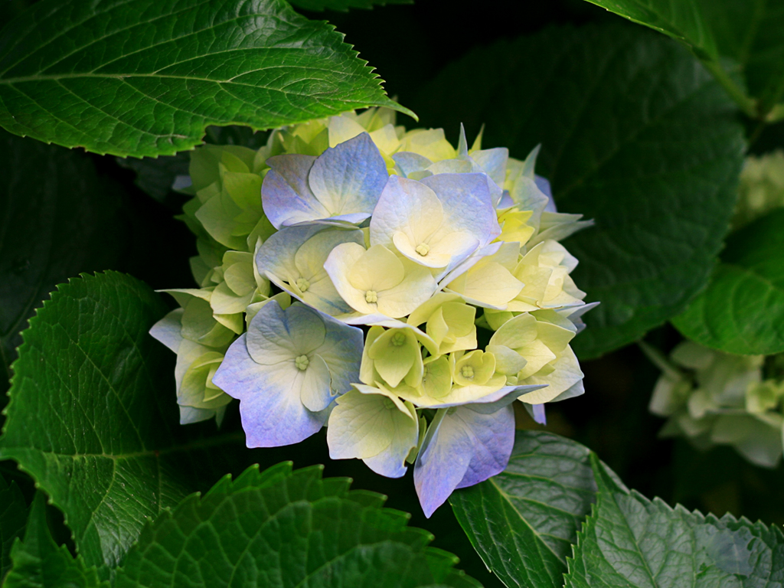
স্বাগতম

Slide 2
উপস্থাপনায়
গণিত বিভাগ
ক্যান্টনমেন্ট পাবলিক স্কুল ও কলেজ, মোমেনশাহী।

Slide 3
চিত্রঃ
2সে.মি.
4সে.মি.
৩ব.মি.
৯ব.মি.

Slide 4
চিত্রঃ
A
B
C
৫X
ত্রিভুজের পরিসীমা ৩০ সে.মি.
১২X
১৩X

Slide 5
পাঠ পরিচিতি
অধ্যায়ঃ ১১
পাঠঃ ৪
শ্রেণিঃ ৯ম
বিষয়ঃগণিত
অধ্যায়ঃএকাদশ
সময়ঃ৪৫মিনিট

Slide 6
তাহলে, আজকে আমরা অনুপাতের একটি সৃজনশীল প্রশ্নের সমাধান করব। #একটি ত্রিভুজের বাহুগুলোর অনুপাত ৫: ১২:১৩ এবং পরিসীমা ৩০ সে.মি. ক. ত্রিভুজটি অংকন কর এবং কোণ ভেদে ত্রিভুজটি কী ধরনের তা লিখ। খ. বৃহত্তর বাহুকে দৈর্ঘ্য এবং ক্ষুদ্রতর বাহুকে প্রস্হ ধরে অংকিত আয়তক্ষেত্রেকর্ণের সমান বাহু বিশিষ্টবর্গের ক্ষেত্রফল নির্ণয় কর। গ. উক্ত আয়তক্ষেত্রের দৈর্ঘ্য ১০% এবং প্রস্হ ২০% বৃদ্ধি পেলে ক্ষেত্রফল শতকরা কত বৃদ্ধি পাবে?

Slide 7
শিখনফলঃএই পাঠ শেষে শিক্ষার্থীরা- ১।বাহুগুলোর অনুপাত দেখিয়ে সমকোণী ত্রিভুজ আকতে পারবে। ২।ত্রিভুজের দুটি বাহুকে দৈর্ঘ্য,প্রস্হ ধরে আয়তক্ষেত্রের কর্ণের দৈর্ঘ্য নির্ণয় করতে পারবে। ৩।আয়তক্ষেত্রের ক্ষেত্রফল শতকরায় নির্ণয় করতে পারবে।

Slide 8
সমাধানঃ
ক। মনেকরি,১ম বাহুর দৈর্ঘ্য 5x সে.মি.
২য়বাহুর দৈর্ঘ্য 12x সে.মি.
৩য় বাহুর দৈর্ঘ্য 13x সে.মি
^{যেহেতু, পরিসীমা 30 সে.মি.}
.
A
C
B

Slide 9
প্রশ্নমতে,
5x +12x+ 13x = 30
বা, 30x = 30
বা, x = 1
১ম বাহুর দৈর্ঘ্য 5সে.মি.
২য় বাহুর দৈর্ঘ্য 12 সে.মি.
৩য় বাহুর দৈর্ঘ্য 13সে.মি,
এখানে, AC²=AB²+BC²
^{বা, (13)2=(5)2+(12)2}
^{বা, 169=169}
^{সুতরাং,} ABC সমকোণী ত্রিভুজ।
A
13
5
B
C
12

Slide 10
খ,নং প্রশ্নের উত্তরঃ
তাহলে, আয়তক্ষেত্রের দৈর্ঘ্য13সে.মি.
আয়তক্ষেত্রের প্রস্হ 12সে.মি.
ABD ত্রিভুজে-
BD=
=
=17.69সে.মি.
বর্গের এক বাহুর দৈর্ঘ্য=17.69সে.মি.
বর্গের ক্ষেত্রফল=312.93ব.সে.মি.
A
13
B
12
D
C

Slide 11
দলীয় কাজঃ
একটি আয়তক্ষেত্রের দৈর্ঘ্য 15% বৃদ্ধিএবং প্রস্হ 15% হ্রাস পেলে
আয়তক্ষেত্রের ক্ষেত্রফল শতকরা কত বৃদ্ধি বা হ্রাস পাবে?

Slide 12
মূল্যায়নঃ
১।অনুপাত বলতে কী বুঝ?
২। ৩:৫ কে শতকরায় প্রকাশ কর।
৩। ত্রিভুজের পরিসীমা বলতে কী বুঝ?
৪।একটি বাহুর দৈর্ঘ্য দিগুণ হলে উহার ক্ষেত্রফল কতগুণ বৃদ্ধি পাবে?

Slide 13
বাড়ীর কাজঃ
যদি কোনো বর্গক্ষেত্রের বাহুর পরিমাণ 20% বৃদ্ধি পায়,তবে তার ক্ষেত্রফল শতকরা কত বৃদ্ধি পাবে?

Slide 14
ধন্যবাদ

